Slide 1
Министерство образования и науки Пермского края
Проблемы кадровой обеспеченности и современные требования к кадрам, работающим с детьми с ОВЗ и инвалидностью
Докладчик: Каткова Ирина Геннадьевна
заведующий сектором по работе с детьми с ОВЗ отдела содержания общего образования управления общего, дополнительного образования и воспитания Министерства образования и науки Пермского края
Пермь 2024

Slide 2
Требования к кадрам, работающим с детьми с ОВЗ и инвалидностью

Slide 3
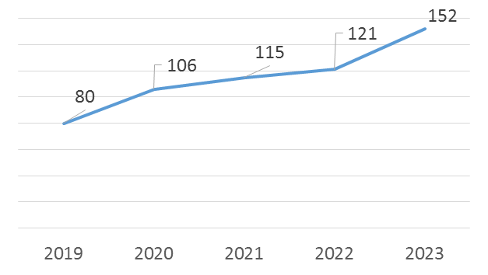
Подготовка педагогических кадров для обучения детей с ОВЗ и инвалидностью
43 296 обучающихся с ОВЗ
7 185 детей-инвалидов
100% -необходимо дефектологическое сопровождение
75% -необходимо логопедическое сопровождение
57% -необходимо психологическое сопровождение
5 351
логопедов, психологов, дефектологов, тьюторов, ассистентов работают с детьми с ОВЗ
«Ментальное здоровье»
100 % педагогов и специалистов обучены на курсах повышения квалификации
125 чел.
профессиональная переподготовка
Повышение квалификации специалистов, чел.
Профессиональная переподготовка специалистов, чел
ПФО

Slide 4
Укомплектование образовательных организаций специалистами, работающими с детьми с ОВЗ
Динамика укомплектованности специалистами, чел.
Укомплектованность специалистами в 2023-2024 учебном году, чел.
Наименование должности | 211 детских садов | 486 школ | 48 СПО
психологи | 367 | 999 | 66
логопеды | 706 | 1136 | 1
дефектологи | 166 | 514 | 0
тьюторы | 16 | 102 | 4
ассистенты | 18 | 31 | 0
ВСЕГО штатных специалистов | 1 273 | 2 782 | 71
вакансии = 1 187 ст. | 639 | 548 | 0
4 126 + 1 225 (совмещение должностей) = 5 351 чел.
Осуществляется педагогическое и методическое сопровождение образовательных организаций по работе с детьми с ОВЗ – 162 специалиста
Краевой ЦППМСП – 463 учреждения
ЦППМСП г. Перми – 186 учреждений
ЦППМСП г. Березники – 52 учреждения
ЦППМСП г. Кунгур – 27 учреждений
ЦППМСП г. Чусовой – 25 учреждений
ЦППМСП г. Краснокамска – 17 учреждений
МИНИСТЕРСТВО ОБРАЗОВАНИЯ И НАУКИ ПЕРМСКОГО КРАЯ

Slide 5
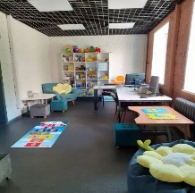
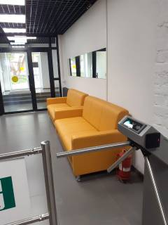
Региональные центры сопровождения детей с ОВЗ и инвалидностью
Психолого-медико-
педагогические комиссии
Службы ранней помощи, лекотеки, центры игровой поддержки
8 Центров по поддержке образования лиц с ОВЗ
В 2024г. открытие центра поддержке инклюзивного образования
1 -центральная
38 -территориальных
в коррекционных школах:
г. Пермь, г. Лысьва, г. Оса,
г. Березники, г Кизел
Пермский государственный гуманитарно-педагогический университет (г. Пермь, ул. Пермская, 65)
в 38 территориях
Пермского края
в детских садах
Центр по поддержке детей с РАС
Центр дистанционного образования детей-инвалидов
Координационный центр организационно-методического сопровождения работы с детьми с ОВЗ
Базовые центры поддержки инклюзивного профессионального образования
г. Пермь, ул. Пушкина, 107
Лысьвенский политехнический колледж
Краевой центр психолого-педагогической, медицинской
и социальной помощи
(г. Пермь, ул. Казахская, 71)
Общеобразовательная
школа-интернат
(г. Пермь, ул. Казахская, 71)
Краевой центр художественного образования «Росток»
(г. Пермь, ул. Петропавловская, 65)
г. Лысьва, ул. Мира, 45
МИНИСТЕРСТВО ОБРАЗОВАНИЯ И НАУКИ ПЕРМСКОГО КРАЯ

Slide 6
Региональные меры по привлечению специалистов
Наименование выплаты | Период выплат | В ОО, работающей по по основной программе, руб. | В ОО, работающий по адаптированной программе, руб.
Единоразовая выплата лицам, поступившим на работу в ОО в течение 2-х лет со дня окончания образовательной организации СПО/ВО (по очной форме) | 2 года | 50 000 | 60 000
Ежемесячная надбавка к заработной плате лицам, поступающим на работу на должности педагогических работников, имеющим СПО/ВО, в течение 3-х лет со дня окончания проф.обучения | 3 года | 3 289,34 | 3 947,21
Ежемесячная надбавка к заработной плате в течение 1 года лицам, поступающим на работу на должности педагогических работников, имеющим СПО/ВО (окончившим обучение с отличием по очной форме) | 1 год | 1 644,67 | 1973,60
Ежемесячная надбавка со дня присвоения педагогическому работнику высшей квалификационной категории | Постоянно | 3 289,34 | 3 947,21
Ежемесячная надбавка за государственные награды | Постоянно | 3 289,34 | 3 947,21
Ежемесячная надбавка за ведомственные награды | Постоянно | 1 973,60 | 2 368,32
Ежемесячная надбавка за работу с лицами с ОВЗ (в соответствии с локальными актами учреждений) | Постоянно | 0 | 20-25%
Проекты
Мобильный учитель
Разъездной автомобиль
108 педагогов, в т.ч., обучающих детей с ОВЗ получили по 1 млн.руб.
Краевая онлайн-школа
(привлечено 22 сетевых педагога)
МИНИСТЕРСТВО ОБРАЗОВАНИЯ И НАУКИ ПЕРМСКОГО КРАЯ

Slide 7
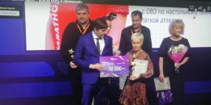
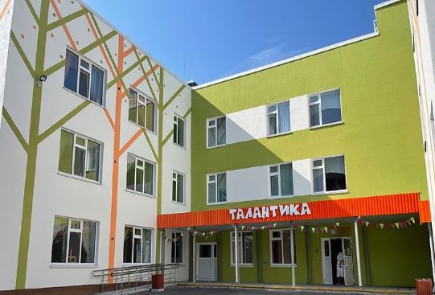
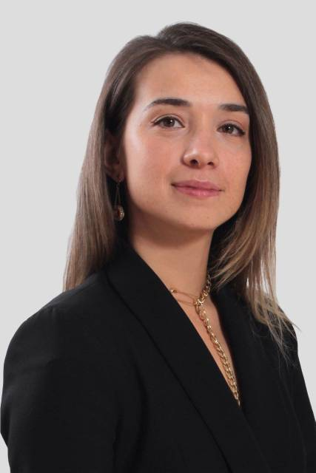
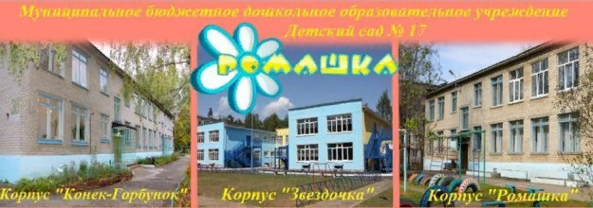
Победители и призеры конкурсов профмастерства
1 место – Всероссийский конкурс
«Педагог допобразования», 2023 г.
Пилипенко Ольга Николаевна,
педагог дополнительного образования коррекционной школы г. Лысьва
2 место – Всероссийский конкурс центров и программ родительского просвещения, 2023 г. –
Краевой центр психолого-
педагогической, медицинской
и социальной помощи
5 место - Всероссийский конкурс «Учитель-дефектолог», 2023 г. -
Ширинкина Наталья Васильевна,
учитель-логопед
Гамовского детского сада «Мозаика»
В 10-ке лучших (участвуют в данное время) - Всероссийский конкурс «Лучший инклюзивный детский сад», 2023 г.
детский сад «Талантика» г. Перми
2 место - Всероссийский конкурс
«Учитель-дефектолог», 2022 г. –
Черткова Ирина Юрьевна,
учитель-логопед коррекционной школы № 7 г. Березники
4 место – Всероссийский конкурс «Педагог-психолог», 2022 г. – Заблоцкая Татьяна Леонидовна, педагог-психолог Краевого психологического центра
В 5-ке лучших - Всероссийский конкурс «Лучший инклюзивный детский сад», 2022г.
детский сад «Ромашка» г. Чайковский
4 место - Всероссийский конкурс «Учитель-дефектолог», 2020 г. -
Тарунтина Виктория Анатольевна,
учитель-дефектолог коррекционной школы № 154 г. Перми

Slide 8
minobr.permkrai.ru

